Slide 1
ADABIYOT
6 - sinf
Mavzu: “Tanobchilar” hajviy asari

Slide 2
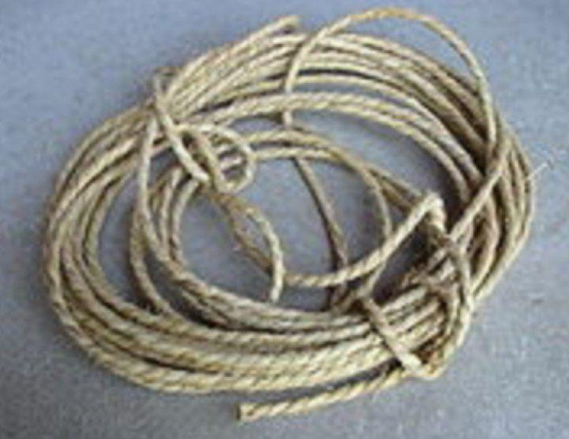
Mustahkamlash
1907- yil
1910- yil
“Devoni
Muqimiy”
“Muqimiy
maa hajviyot”
Muqimiy
“Tanobchilar”

Slide 3
Mashhur qilgan asar
“Tanobchilar”
satirik she’riy
hikoya

Slide 4
Dehqon dardi
Bo‘ldi taajjub qiziq hangomalar,
Arz etayin emdi yozib nomalar.
O‘n ikki oyda keladur bir tanob,
Ozgalara rohat-u menga azob.

Slide 5
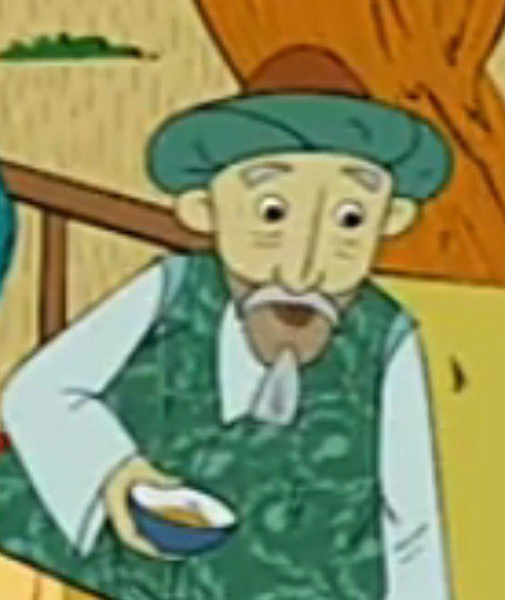
Tanobchilar
Sulton Ali
Hakimjon

Slide 6
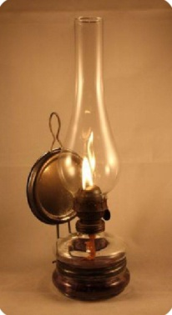
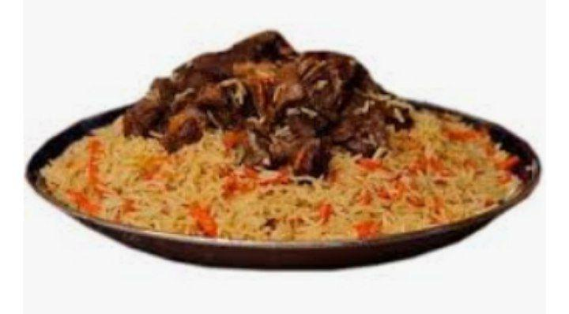
Tanobchilar
Ikkalasi bo‘ldi chunon ittifoq,
Go‘yo xayol aylaki, qilmay nifoq.
Osh yesalar o‘rtada sarson ilik,
Xo‘ja – chirog‘ yog‘i, Hakimjon – pilik.

Slide 7
Do‘stlar suhbati
Bizga bobo hazrati Shohlig‘ mazor,
Muxlisimiz mardumi ahli diyor.
Xizr otamlarga birodar erur,
Chimlig‘ azizlar menga dodar erur.
Xizr – Qur’onda nomi tilga olingan
payg‘ambar.
Chimlig‘ azizlar – Turkiston tomonlarda
o‘tgan azizlar.
dodar – ini, uka.

Slide 8
Tanobchilarning asl maqsadi
Aqcha qo‘lida ikki-uch mo‘ysafid,
Derki: “Bu nazringiz-u, bizlar murid”.
Zulm bilan ellig-u yuzni olur,
Boz tanobini duchandon solur.

Slide 9
Tasvir vositalari
O‘xshatish
Xo‘ja – chiroq yog‘i, Hakimjon pilik.
Mubolag‘a
Og‘izlari maqtanib o‘n besh qarich.
Qarshilantirish
O‘zgalarga rohat-u menga azob.

Slide 10
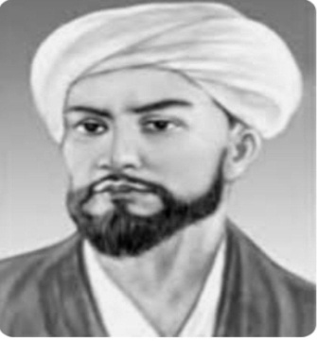
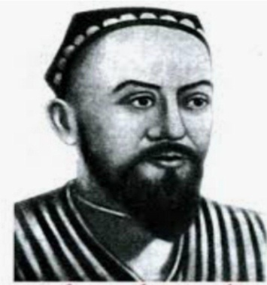
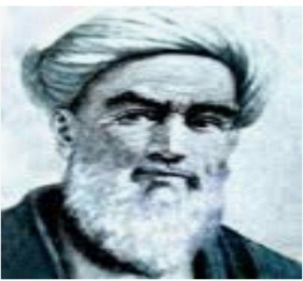
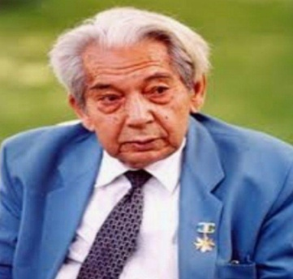
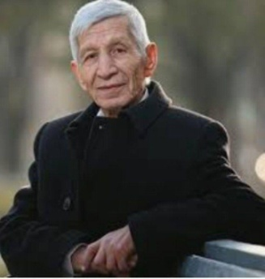
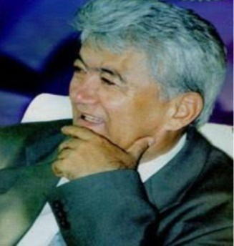
Hajvchi adib va shoirlar
Gulxaniy
Zavqiy
Muqimiy
Said Ahmad
Anvar Obidjon
Ne’mat Aminov

Slide 11
Mustaqil bajarish uchun topshiriq:
Asar qahramonlariga qisqa ta’rif yozing.
O‘qigan ushbu asaringizda qaysi voqea sizni hayratga soldi? Mulohaza yuriting.

